Slide 1
==νετρόνιο που δεν έχει ηλεκτρικό φορτίο, άρα είναι ηλεκτρικά ουδέτερο (αφόρτιστο).
άτομο
-
-
==Ηλεκτρόνιο που έχει αρνητικό ηλεκτρικό φορτίο
+
-
+
+
+
-
+
==Πρωτόνιο που έχει θετικό ηλεκτρικό φορτίο
-

Slide 2
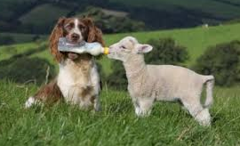
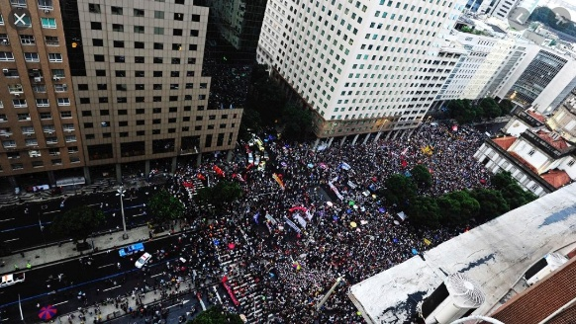
Όλα τα υλικά σώματα (ζώα, κύτταρα, μέταλλα, και άλλα….) αποτελούνται από άτομα.
Άρα τα υλικά σώματα θα αποτελούνται και αυτά από ηλεκτρόνια, πρωτόνια και νετρόνια.
Γενικά τα υλικά σώματα, αποτελούνται από σωματίδια, όπως είναι τα άτομα, τα μόρια, τα ιόντα…

Slide 3
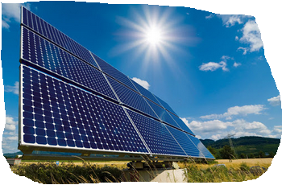
Τι είναι ενέργεια
Η ενέργεια είναι κάτι που δεν μπορούμε να το δούμε, η ενέργεια …δεν αποτελείται από ύλη……
…..αν και κάτω από ορισμένες συνθήκες… ενέργεια …μπορεί να μετατραπεί σε …ύλη

Slide 4
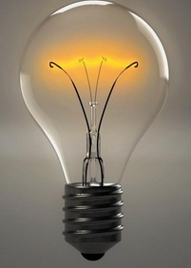
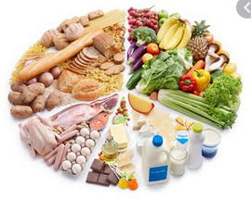
Όλα τα υλικά σώματα, το φως, η ακτινοβολία, περιέχουν …. μέσα τους ενέργεια…

Slide 5
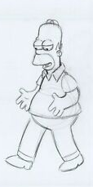
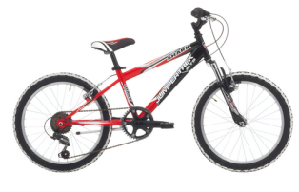
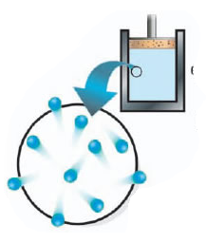
Κινητική ενέργεια : η ενέργεια που έχουν τα σώματα όταν…. κινούνται..
υγρό
Το υγρό που υπάρχει μέσα στο δοχείο, αποτελείται από άτομα , ιόντα και μόρια τα οποία κινούνται , άρα και αυτά έχουν κινητική ενέργεια

Slide 6
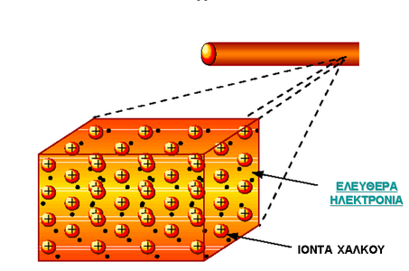
Κομμάτι χαλκού
Τα ελεύθερα ηλεκτρόνια και ιόντα, από τα οποία αποτελείται το κομμάτι χαλκού, κινούνται άρα έχουν κινητική ενέργεια.

Slide 7
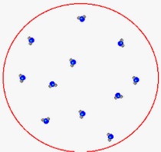
Μορφές ενέργειας
Θερμική ενέργεια : είναι η κινητική ενέργεια των ατόμων , μορίων, ιόντων από τα οποία αποτελείται ένα σώμα.
Θερμική ενέργεια ενός σώματος , είναι η κινητική ενέργεια που έχουν όλα τα σωματίδια που αποτελούν ένα σώμα.
υγρό
Μόρια, άτομα υγρού που κινούνται, άρα έχουν κινητική ενέργεια

Slide 8
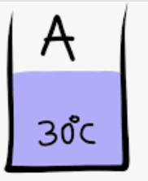
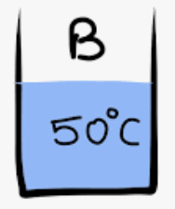
Μόρια νερού, κινούνται πιο αργά…
Το νερό στο ποτήρι Β έχει υψηλότερη θερμοκρασία από το νερό στο ποτήρι Α.
Άρα τα μόρια του νερού στο ποτήρι Β θα κινούνται με μεγαλύτερη ταχύτητα(πιο γρήγορα) , από τα μόρια του νερού στο ποτήρι Α , που έχει χαμηλότερη θερμοκρασία.
Μόρια νερού, κινούνται πιο γρήγορα….

Slide 9
Κομμάτι χαλκού 20^{ο} C
Κομμάτι χαλκού 50^{ο} C
(ή κατιόντα ή θετικά ιόντα)
Τα ελεύθερα ηλεκτρόνια και ιόντα του κομματιού χαλκού με θερμοκρασία 50^{ο} C θα κινούνται πιο γρήγορα (μεγαλύτερη κινητική ενέργεια) , από τα ιόντα και ηλεκτρόνια του χαλκού που έχουν χαμηλότερη θερμοκρασία 20^{ο} C.

Slide 10
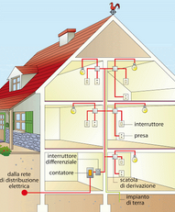
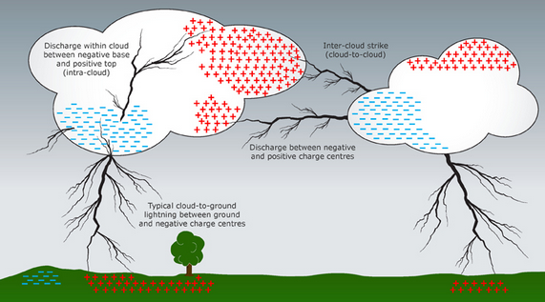
Μορφές ενέργειας
Ηλεκτρική ενέργεια : η ενέργεια που μεταφέρει το ηλεκτρικό ρεύμα……
Δηλαδή ενέργεια που μεταφέρουν τα φορτισμένα σωματίδια (π.χ. ηλεκτρόνια) που κινούνται προς μια κατεύθυνση…

Slide 11
Μορφές ενέργειας
Θερμότητα: η ενέργεια που μεταφέρεται από ένα ζεστό σώμα … προς ένα κρύο σώμα ….. όταν τα δύο σώματα βρίσκονται σε επαφή….
( Η θερμότητα μεταφέρεται και με ακτινοβολία, αλλά και με ρεύματα μέσα στα υγρά και τα αέρια).
70 ^{ο}C
20 ^{ο}C
θερμότητα
Σώμα Α
Σώμα Β

Slide 12
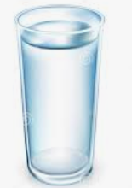
Το ποτήρι περιέχει ζεστό νερό με θερμοκρασία 70 ºC (70 βαθμούς κελσίου)
Ο αέρας γύρω από το ποτήρι έχει θερμοκρασία 25 ºC
70 ºC
θερμότητα
25 ºC
Άρα θερμότητα θα φύγει από το ζεστό νερό προς το πιο ψυχρό περιβάλλον. Αφού το νερό χάνει θερμότητα, η θερμοκρασία του νερού θα μειώνεται.

Slide 13
Νόμος Τζάουλ
Κάθε συσκευή από την οποία διέρχεται ηλεκτρικό ρεύμα θερμαίνεται.
Οι ηλεκτρικές θερμάστρες, οι κουζίνες και οι θερμοσίφωνες θερμαίνονται, όταν από τους αντιστάτες τους διέρχεται ηλεκτρικό ρεύμα
R₁
R₂
Επιπλέον όταν η θερμοκρασία του αντιστάτη γίνεται μεγαλύτερη από τη θερμοκρασία του περιβάλλοντός του, ενέργεια (θερμότητα) θα μεταφέρεται από τον αντιστάτη στο περιβάλλον
I
Συμπεραίνουμε λοιπόν ότι στον αντιστάτη ηλεκτρική ενέργεια μετατρέπεται σε θερμική. Επομένως η θερμότητα που μεταφέρεται από τον αντιστάτη στο περιβάλλον του προέρχεται από την ηλεκτρική ενέργεια.

Slide 14
Εφαρμογές του φαινομένου Τζάουλ 1. Λαμπτήρας πυρακτώσεως
Από το μεταλλικό σύρμα βολφραμίου διέρχεται ηλεκτρικό ρεύμα, που προκαλεί τέτοια αύξηση στην τιμή της θερμοκρασίας του σύρματος ώστε αυτό να φωτοβολεί.
Η θερμοκρασία του σύρματος ανεβαίνει σε αρκετά υψηλή τιμή (περίπου στους 2.000ºC) . Γι’ αυτό το σύρμα κατασκευάζεται από δύστηκτα μέταλλα, όπως το βολφράμιο.
Αδρανές αέριο ή κενό
Επαφή 1 ή πόλος λάμπας
Επαφή 2 ή πόλος λάμπας

Slide 15
Εφαρμογές του φαινομένου Τζάουλ 1. Λαμπτήρας πυρακτώσεως
Επιπλέον οι τόσο υψηλές θερμοκρασίες του υλικού του σύρματος έχουν ως αποτέλεσμα αυτό να οξειδώνεται, δηλαδή να αντιδρά χημικά με το οξυγόνο της ατμόσφαιρας, με αποτέλεσμα να διαλύεται.
Για να αποφύγουμε τέτοιες ανεπιθύμητες χημικές αντιδράσεις, τοποθετούμε το σύρμα σε χώρο όπου υπάρχει αδρανές αέριο ή σε χώρο κενό από αέρα που περιβάλλεται από γυάλινο περίβλημα .
Αδρανές αέριο ή κενό
Επαφή 1 ή πόλος λάμπας
Επαφή 2 ή πόλος λάμπας

Slide 16
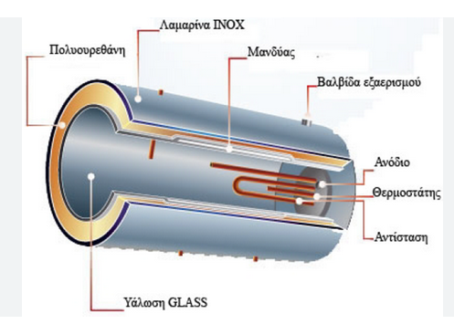
Εφαρμογές του φαινομένου Τζάουλ 2. θερμοσίφωνας
Ο ηλεκτρικός θερμοσίφωνας, αποτελείται από έναν ή περισσότερους αντιστάτες , όταν από αυτούς διέρχεται ηλεκτρικό ρεύμα αυτοί θερμαίνονται , και στη συνέχεια η θερμότητα του αντιστάτη μεταφέρεται προς το νερό.
νερό
ΑΝΤΙΣΤΑΣΗ

Slide 17
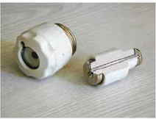
Εφαρμογές του φαινομένου Τζάουλ 3 . Τηκόμενη ασφάλεια
Όταν μέσα από το μέταλλο, της τηκόμενης ασφάλειας περάσει ρεύμα πάνω από μια ορισμένη τιμή, η άνοδος της θερμοκρασίας του προκαλεί την τήξη (λιώσιμο) του μετάλλου.
Έτσι το ηλεκτρικό κύκλωμα δεν είναι πλέον κλειστό και δεν διέρχεται ρεύμα μέσα από αυτό.
Τηκόμενη ασφάλεια
Ένας αντιστάτης – μέταλλο , που λιώνει εύκολα(εύτηκτος)

Slide 18
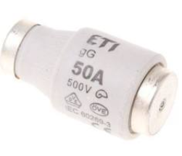
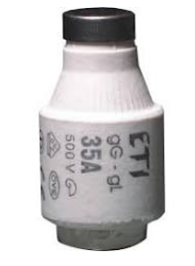
Εφαρμογές του φαινομένου Τζάουλ 3 . Τηκόμενη ασφάλεια
Το μέγιστο ρεύμα που μπορεί να περάσει από αυτή την ασφάλεια , χωρίς να καεί είναι 35Α.
Το μέγιστο ρεύμα που μπορεί να περάσει από αυτή την ασφάλεια , χωρίς να καεί είναι 50Α.
Σε κάθε ασφάλεια αναφέρεται η μέγιστη τιμή της έντασης του ηλεκτρικού ρεύματος που μπορεί να τη διαρρέει, χωρίς να προκληθεί τήξη (λιώσιμο) του αντιστάτη που περιέχει.
Τηκόμενη ασφάλεια

Slide 19
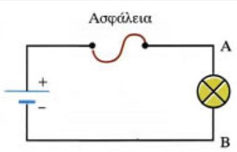
Εφαρμογές του φαινομένου Τζάουλ 3 . Τηκόμενη ασφάλεια
Η σύνδεση της ασφάλειας στο κύκλωμα γίνεται πάντοτε σε σειρά με τη συσκευή που θέλουμε να προστατέψουμε , όπως φαίνεται και το παρακάτω κύκλωμα.
μπαταρία
λάμπα

Slide 20
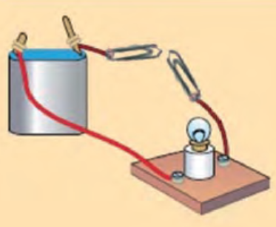
Γενικά όταν το ηλεκτρικό ρεύμα (ηλεκτρόνια) περνάει μέσα από μια λάμπα ή άλλες ηλεκτρικές συσκευές , η ροή του ρεύματος γίνεται δυσκολότερη.
Αντίθετα όταν το ηλεκτρικό ρεύμα (ηλεκτρόνια) δεν περνάει μέσα από συσκευές συναντά μικρότερη αντίσταση.

Slide 21
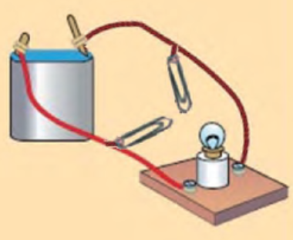
ΒΡΑΧΥΚΥΚΛΩΜΑ
Η λάμπα ανάβει το ηλεκτρικό ρεύμα διαρρέει τον κλειστό αγώγιμο δρόμο (κύκλωμα)
Η λάμπα δεν ανάβει γιατί το ηλεκτρικό ρεύμα (ηλεκτρόνια) θα προτιμήσει το κίτρινο κύκλωμα, όπου δεν υπάρχει κάποια συσκευή και η αντίσταση είναι πολύ μικρότερη.
διακόπτης
Βραχυκύκλωμα έχω όταν το ηλεκτρικό ρεύμα (δηλαδή τα ηλεκτρόνια ή άλλα φορτισμένα σωματίδια) προτιμάνε τον δρόμο με την μικρότερη αντίσταση (δηλαδή το δρόμο που θα συναντήσουν τα …λιγότερα εμπόδια)

Slide 22
ΒΡΑΧΥΚΥΚΛΩΜΑ
Στο διπλανό κύκλωμα φαίνονται δυο κυκλώματα:
λάμπα
Το ένα κύκλωμα περιέχει τη μπαταρία, καλώδιο και μια λάμπα. Αυτό το κύκλωμα ..περιέχει την λάμπα και τα ηλεκτρόνια συναντάνε αντίσταση … καθώς κινούνται.
-
+
μπαταρία
Το άλλο κύκλωμα περιέχει μόνο τη μπαταρία και καλώδιο. Σε αυτό το κύκλωμα (μπλε γραμμή) η αντίσταση είναι πολύ μικρότερη από το κύκλωμα που έχει και τη λάμπα, άρα το ηλεκτρικό ρεύμα θα περάσει από αυτό το κύκλωμα, και η λάμπα δεν θα ανάψει
Βραχυκύκλωμα έχω όταν το ηλεκτρικό ρεύμα (δηλαδή τα ηλεκτρόνια ή άλλα φορτισμένα σωματίδια) προτιμάνε τον δρόμο με την μικρότερη αντίσταση (δηλαδή το δρόμο που θα συναντήσουν τα …λιγότερα εμπόδια)

Slide 23
ΒΡΑΧΥΚΥΚΛΩΜΑ
Σε αυτό το ηλεκτρικό κύκλωμα, θα έχω βραχυκύκλωμα, γιατί το ηλεκτρικό ρεύμα (ηλεκτρόνια) θα διέλθει από το κλειστό αγώγιμο δρόμο , με το μπλε σύρμα γιατί εκεί η αντίσταση είναι πολύ μικρότερη , σε σχέση με τον αγώγιμο δόμο με τους 2 αντιστάτες.
R₁
R₂
Βέβαια η αντίσταση είναι πολύ μικρή, και έτσι θα αυξηθεί αρκετά η ένταση του ρεύματος άρα και η θερμοκρασία του σύρματος, με κίνδυνο αυτό να λιώσει.

